Slide 1
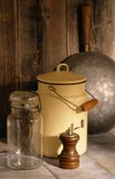
Objem kapalin

Slide 2
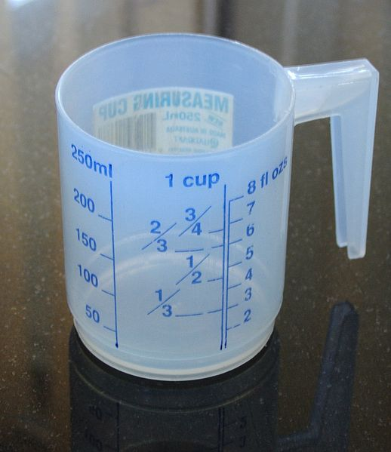
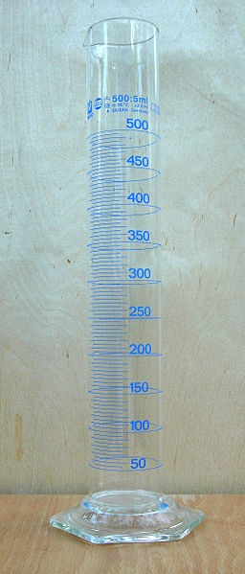
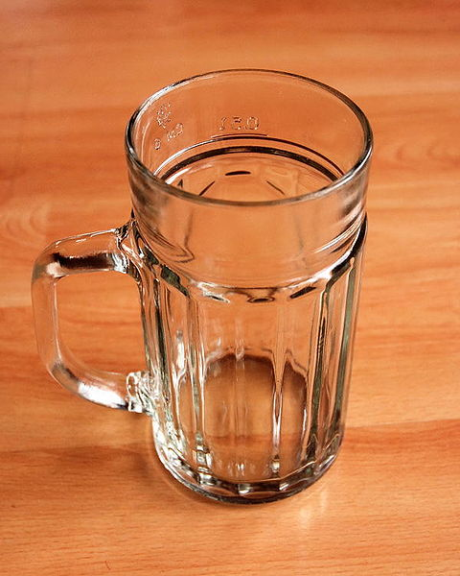
Jak měříme objem kapalin
Odměrkou Odměrným válcem
Nádobou, která je určena
konkrétní hodnotou

Slide 3
Před měřením kapalin zjistíme:
V jakých jednotkách je stupnice odměrného válce.
Kolik jednotek odpovídá jednomu dílku stupnice.
Jaký je měřící rozsah stupnice (nejmenší a největší objem můžeme měřit).

Slide 4
Jak postupujeme při měření objemu kapalin?
Vybereme vhodný odměrný válec.
Odměrný válec postavíme na vodorovnou podložku.
Kapalinu přelijeme do odměrného válce.
Po ustálení kapaliny odstraníme skleněnou tyčinkou bublinky.
Na stupnici se díváme kolmo.
Určíme objem kapaliny podle rovné části hladiny.

Slide 5
Příklad určení objemu kapaliny
Rozsah válce: 500ml
1 dílek: 5ml
V = 375ml

Slide 6
U odměrného válce urči:
možný rozsah měření
kolik ml odpovídá nejmenšímu dílku
objem kapaliny v odměrném válci
100 ml
1 ml
50 ml

Slide 7
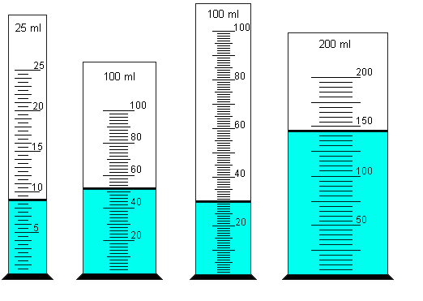
Procvičení
Urči u odměrných válců, kolik ml odpovídá 1 dílku a jaký je objem kapaliny ve válcích.
A
B
C
D

Slide 8
Řešení
Rozsah válce A: 25ml
1 dílek: 0,5ml
V_{A} = 9ml
Rozsah válce B: 100ml
1 dílek: 2ml
V_{B} = 52ml
Rozsah válce C: 100ml
1 dílek: 1ml
V_{C} = 30ml
Rozsah válce D: 200ml
1 dílek: 5ml
V_{D} = 145ml
A
B
C
D

Slide 9
OPAKOVÁNÍ
objem:
základní jednotka:
odvozené jednotky:
Označujeme písmenem V
Základní jednotka je m³
cm³, dm³, mm³, km³, l, ml, hl

Slide 10
Doplň do vět vhodné jednotky objemu:
Do těsta potřebujeme 1____ mléka.
Do bazénu jsme napustili 40 _____ vody.
V injekci bylo 1,7 ______ očkovací látky.
Úsporná myčka na nádobí spotřebuje na jedno umytí jen 12 _____ vody.
V restauraci jsme si objednali 3 _____ džusu.
Použij tyto jednotky: ml, l, hl, dl,
l
hl
ml
l
dl

Slide 11
Převeď na uvedenou jednotku:
3 m³ =_________l
2 470 l= _________m³
540 dm³= __________l
530 ml = __________cm³
670 ml = __________ l
7 cm³ = __________ml
4 m³ = ________________cm³
7 800cm³ = ___________l
3 000
2,47
540
530
0,67
7
4 000 000
7,8

Slide 12
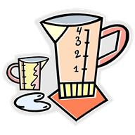
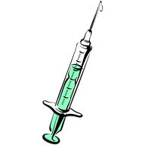
Jakou nejvhodnější odměrnou nádobu zvolíš, budeš-li chtít zjistit:
objem mléka na kaši
množství očkovací látky
chemikálii

